Slide 1

Trabalho: Aplicações na Web FLIXFINDER
EQUIPE:
Arthur Curi Kramberger
Daniel Pena Baeta
João Victor Gasparini
Nalanda Luiza dos Santos
Nicolas Laercio Alves
Raphael Masato Hirashima Bernardes

Slide 2






Dificuldade de Escolher Filmes
A dificuldade de escolher filmes é um problema decorrente para usuários de stream
Não saber a qualidade do filme
Falta de um aplicativo com fontes confiáveis sobre avaliação dos filmes de acordo com seus gostos

Slide 3




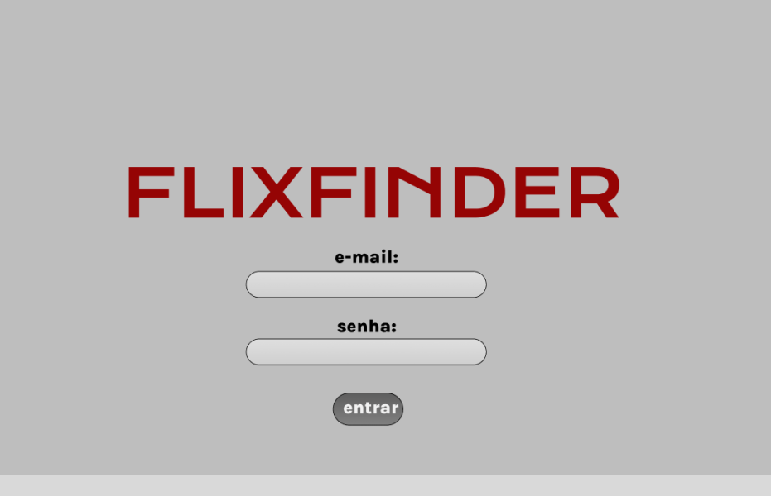
Um aplicativo para facilitar seus momentos de descanso
Um aplicativo gratuito que filtra os gostos dos usuários e recomenda os melhores filmes de acordo com seu perfil
Um aplicativo que filtra seus gêneros de Filmes/Series favoritos e faz com que os consumidores economizem tempo, causando um bem-estar
Os consumidores de Filmes/Series poderiam consumir os melhores filmes de acordo com o seus gostos

Slide 4


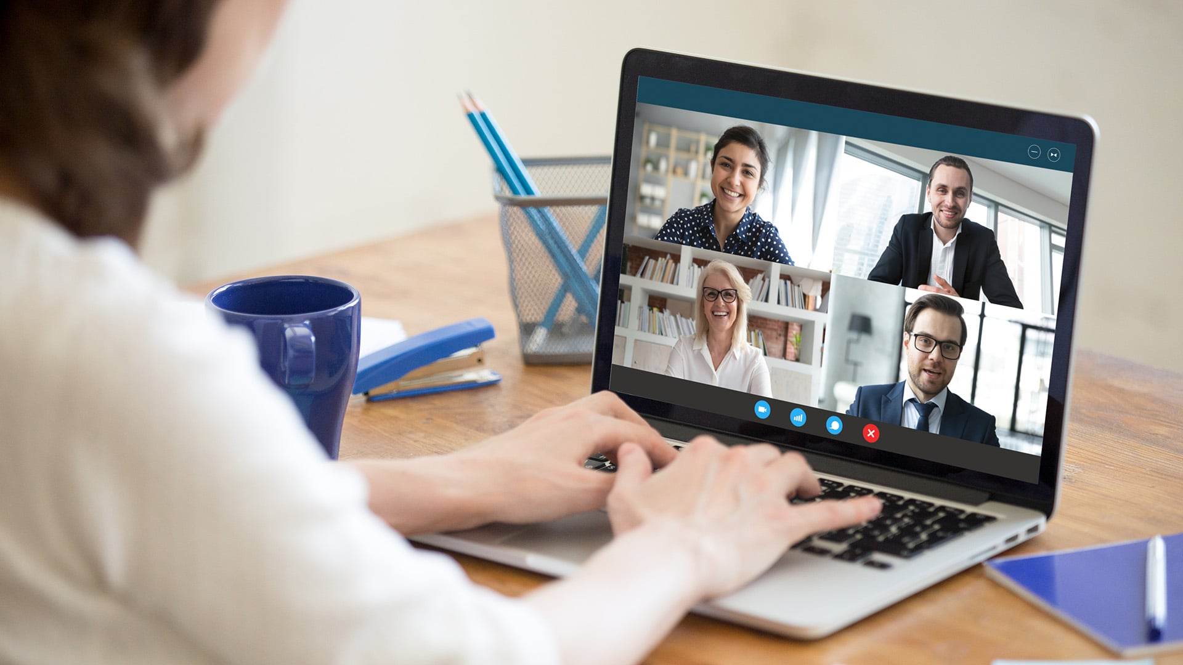
Metodologia
Entrevistas com pessoas para reconhecermos os problemas que enfrentam
A equipe não enfrenta uma hierarquia, trabalhamos juntos
Nos reunimos presencialmente e virtualmente

Slide 5
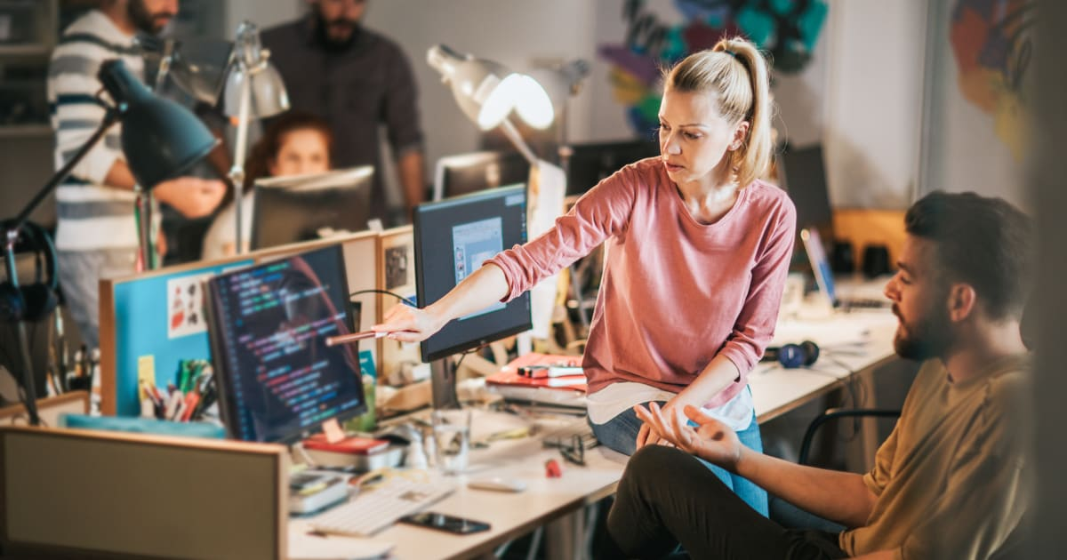
Equipe
Web designer:
Nalanda: Desenvolvimento das telas do sistema, como usuário e configurações. Sistema responsivo
Desenvolvedor/Programado:
Artur: Desenvolvimento do código para que o sistema seja responsivo, através do vscode e git hub
Analista de sistemas:
Nicolas: Gestão de documentação de como o aplicativo irá funcionar e organização de slides
Arquiteto de software:
Raphael Análise e implementação dos âmbitos trabalhados e comunicação das partes do projeto

Slide 6
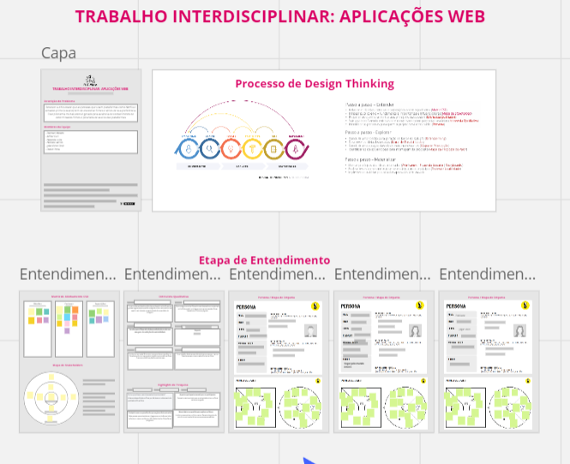
Status Atual
Pesquisando os problemas enfrentados pelos os usuários Stream e debatendo formas de como resolvermos através de um software

Slide 7
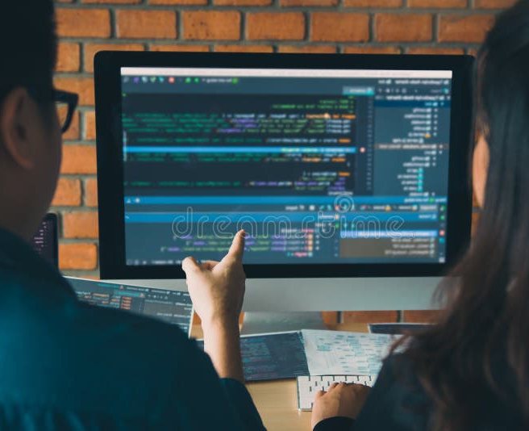
Próximos Passos
Desenvolvimento de um software eficiente para resolver os problemas dos usuários

Slide 8





Obrigado pela paciência

